Slide 1
VY_52_INOVACE_ZBP1_4464VAL
Výukový materiál v rámci projektu OPVK 1.5 Peníze středním školám Číslo projektu: CZ.1.07/1.5.00/34.0883 Název projektu: Rozvoj vzdělanosti Číslo šablony: V/2 Datum vytvoření: 12. 2. 2013 Autor: Mgr. Helena Válková Určeno pro předmět: Zbožíznalství Tematická oblast: Potravinářské zboží Obor vzdělání: Prodavač (66-51-H/01) 1. ročník Název výukového materiálu: Olejniny – učební materiál s úkoly.
Materiál vytvořen v souladu se ŠVP příslušného oboru vzdělání.
Popis využití: Výukový materiál s úkoly pro žáky byl vytvořen pomocí programu PowerPoint a bude prezentován žákům prostřednictvím interaktivní tabule. Závěrem diskusní otázky k procvičení.
Čas: 20 minut

Slide 2
Olejniny
Obsah:
Charakteristika olejnin
Charakteristika máku
Skladování máku
Ostatní olejniny
Opakování

Slide 3
Charakteristika olejnin
Olejniny
plody, semena, případně jádra různých druhů rostlin (olejnatých rostlin)
vysoký obsah tuku 30 % – 50 %
surovina pro průmyslovou výrobu rostlinných tuků
olejnin je mnoho
pro potravinářské účely má význam mák

Slide 4
Charakteristika máku
Mák
zralá a suchá semena různých odrůd máku setého
pěstuje se v celé střední Evropě
mnoho odrůd, v prodeji nejčastěji:
a) stříbrošedý mák
b) modrý mák
c) bílý mák – aromatická přísada
do cukrářských výrobků

Slide 5
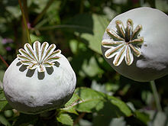
Charakteristika máku
Mák
je řazen k olejninám
obsahuje až 52 % tuku
ceněn pro obsah bílkovin
obsah minerálních látek (fosfor a vápník)
makový olej obsahuje důležitý lecitin
nezralé makovice slouží ve farmacii:
- výroba léků (droga)

Slide 6
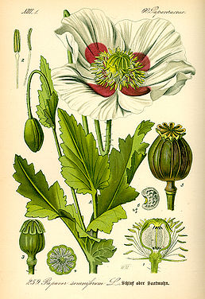
Charakteristika máku
Mák
Z hlediska výživy má:
vysoký obsah chutného
a lehce stravitelného oleje
obsah lecitinu

Slide 7
Charakteristika máku
Jakostní mák
je čerstvý, vyzrálý, suchý, bez nečistot
nesmí být žluklý, zatuchlý, zvlhlý a plesnivý
snadno žlukne (tuk)
nízká trvanlivost
prodejně nemáme velkou zásobu

Slide 8
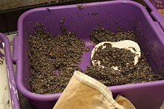
Charakteristika máku
Vady máku
žluklost a hořkost
příměs písku
červivost
zlomy makovic
plesnivění

Slide 9
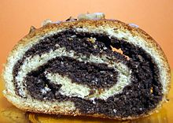
Charakteristika máku
Použití máku
pekařské výrobky
cukrářské výrobky
posyp moučníků a sladkých pokrmů
posyp trvanlivého pečiva
olej pro potravinářský průmysl
olej pro výrobu barev a léků

Slide 10
Skladování máku
Objednávka a přejímka máku
způsob je stejný jako u mlýnských výrobků a luštěnin
Skladování máku
Omezená záruční lhůta 4 měsíce
Sklady tmavé a suché
Sklady chladné – zpomalení procesu žluknutí

Slide 11
Skladování máku
Skladování máku
Chráníme před látkami s cizím pachem
Chráníme před slunečními paprsky
Prevence proti živočišným škůdcům
roztoč – pavučinové zámotky

Slide 12
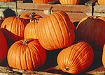
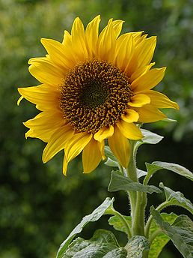
Ostatní olejniny
Ostatní olejniny
Slunečnicové semeno
loupané, neloupané,
pražené i nepražené
Sezamové semínko
Lněné semeno
Semeno dýně olejné …

Slide 13
Opakování - diskuze
Zopakujme si charakteristiku olejnin
Jaké vlastnosti má mák setý?
K čemu je mák setý využíván?
Mezi ostatní olejniny řadíme různá semena, vzpomenete si na ně a k čemu je využíváme?

Slide 14
Zdroje
KAVINA, J. Zbožíznalství potravinářského zboží.
1. vyd. Praha, 1996: NAKLADATELSTVÍ IQ 147. Kapitola 6
http://cs.wikipedia.org/wiki/Soubor:Illustration_Papaver_somniferum0.jpg#filelinks
http://cs.wikipedia.org/wiki/Soubor:Makov%C3%A1_n%C3%A1pl%C5%88.JPG#filelinks
http://cs.wikipedia.org/wiki/Soubor:Makowiec.jpg#filelinks
http://cs.wikipedia.org/wiki/Soubor:Opium_poppy_mohnkapsel.jpg#filelinks
http://cs.wikipedia.org/wiki/Soubor:A_sunflower.jpg#filelinks
http://cs.wikipedia.org/wiki/Soubor:Pumpkins.jpg#filelinks
http://cs.wikipedia.org/wiki/Soubor:Linum_usitatissimum_L_ag1.jpg#filelinks

